Slide 1
Github 사용

Slide 2

Git
Git은 컴퓨터 파일의 변경 사항을 추적하고 여러 명의 사용자들 간에 해당 파일의 작업들을 조율하는 데에 사용되는 분산 버전 관리 시스템이다.
주로 소프트웨어 개발 과정에서 소스코드 관리 (버전 관리, 협업 등)을 위해서 주로 사용된다.
다양한 종류가 있으며
대표적으로 github가 있다.

Slide 3
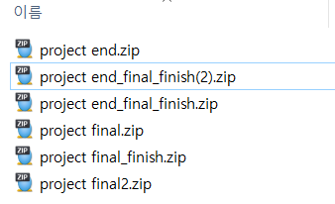
Git을 쓰는 이유
Git 등의 소스 관리 프로그램을 사용하지 않을 경우, 다음과 같이 버전관리를 하는 경우가 많다.
위와 같이 사용하는 경우 조금만 시간이 지나도 어떤 파일이 정말 마지막 파일인지 알기 어렵다.

Slide 4
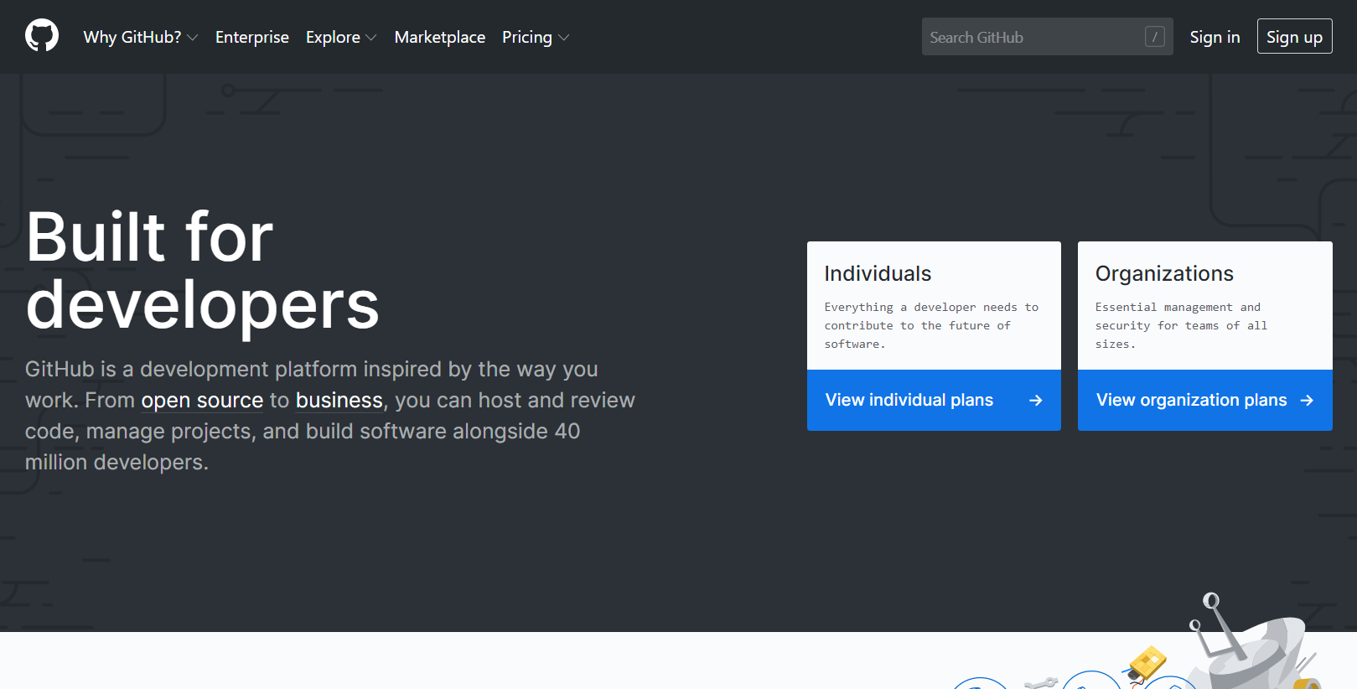
Github 가입
https://github.com/
Sign Up을 눌러 무료 회원가입할 수 있다.

Slide 5
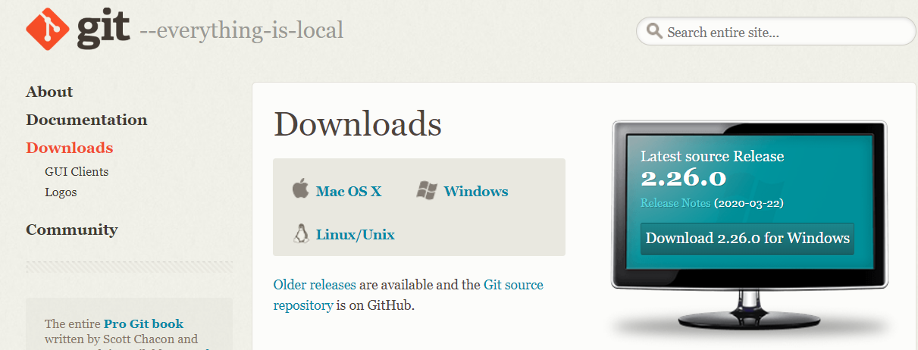
Git 설치하기
https://git-scm.com/downloads
자신의 PC에 맞는 버전을 다운로드하여 설치한다.

Slide 6
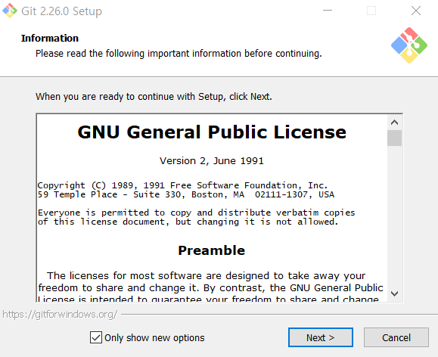
Git 설치하기

Slide 7
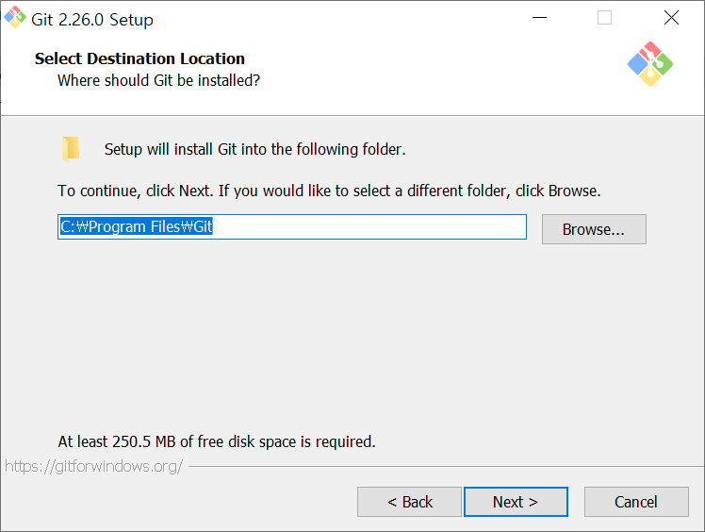
Git 설치하기

Slide 8
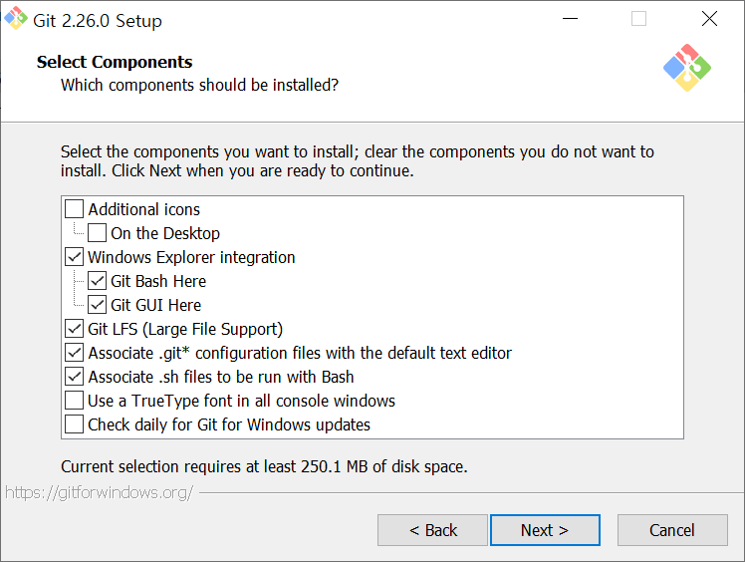
Git 설치하기

Slide 9
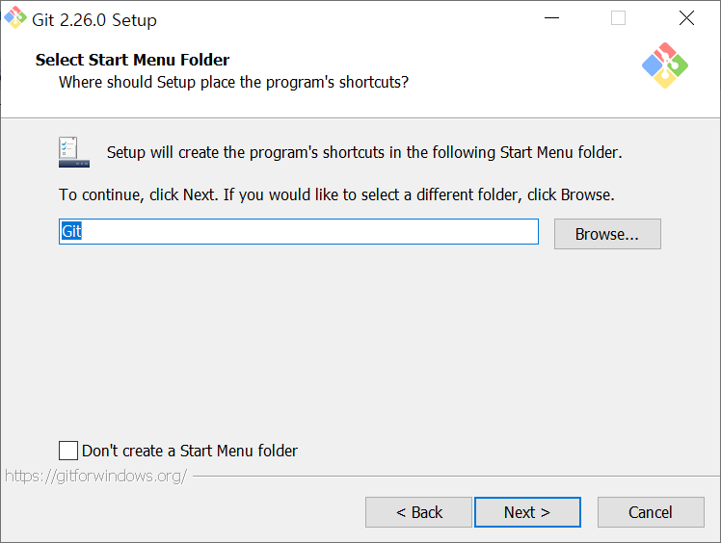
Git 설치하기

Slide 10
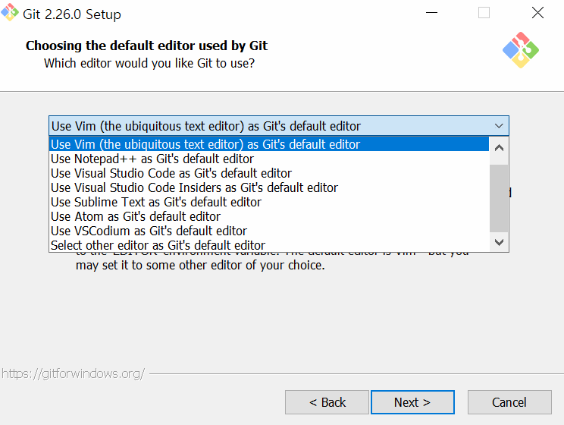
Git 설치하기
원하는 편집기를 선택

Slide 11
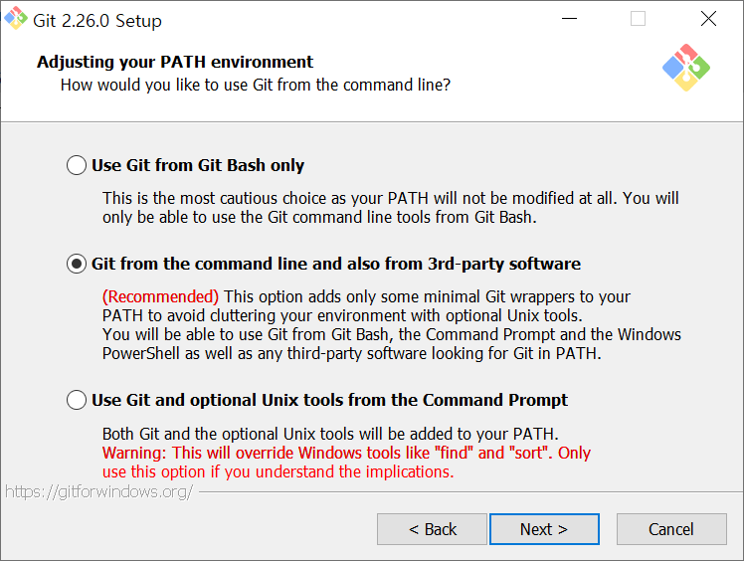
Git 설치하기

Slide 12
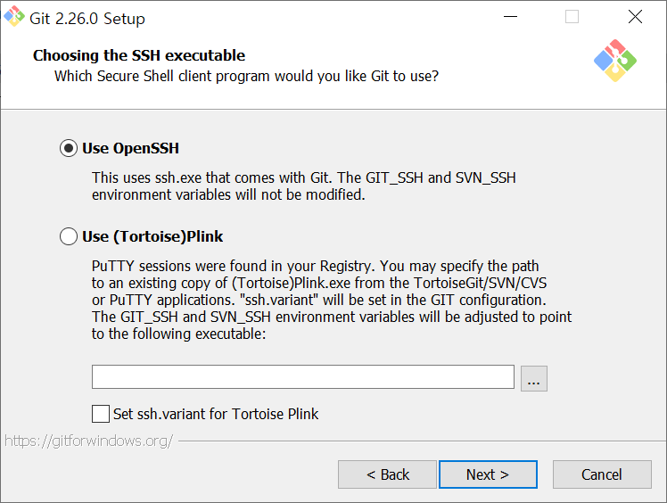
Git 설치하기

Slide 13
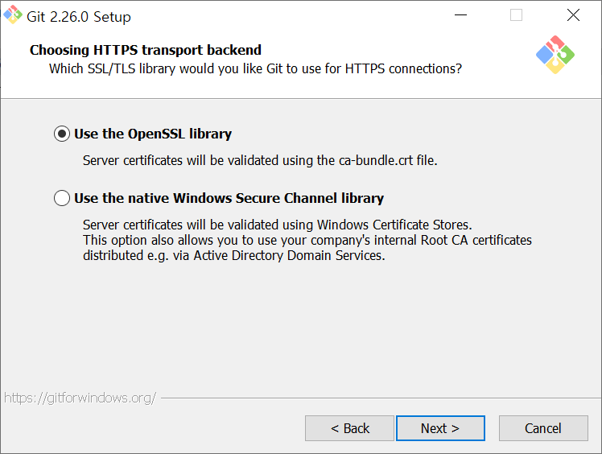
Git 설치하기

Slide 14
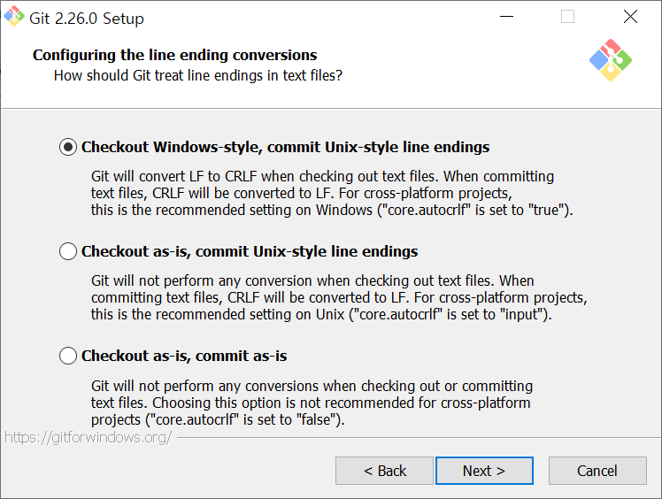
Git 설치하기

Slide 15
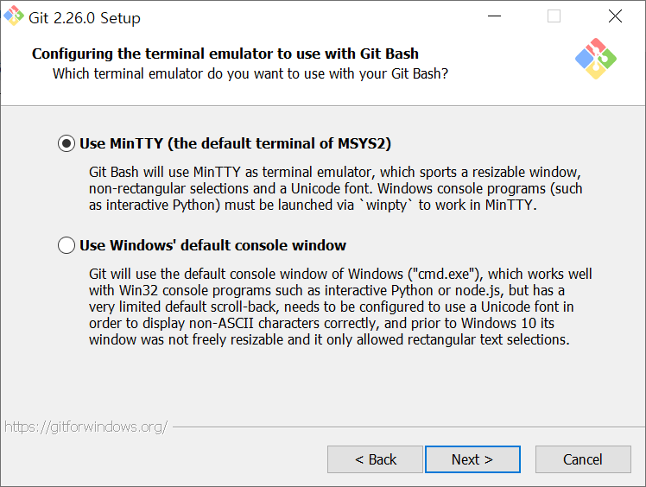
Git 설치하기

Slide 16
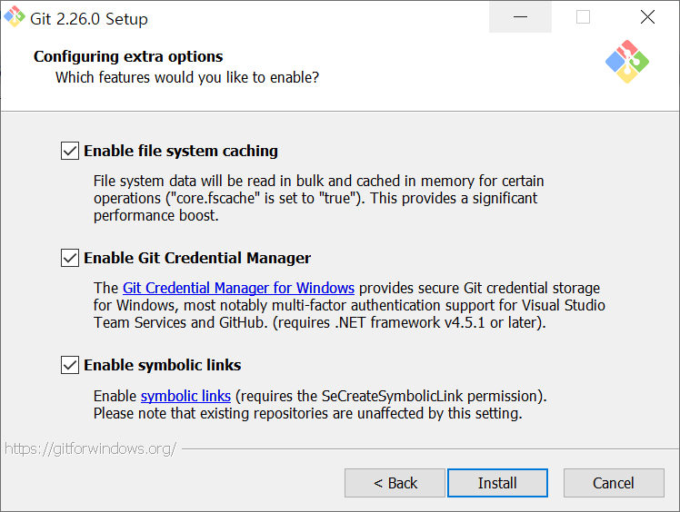
Git 설치하기

Slide 17
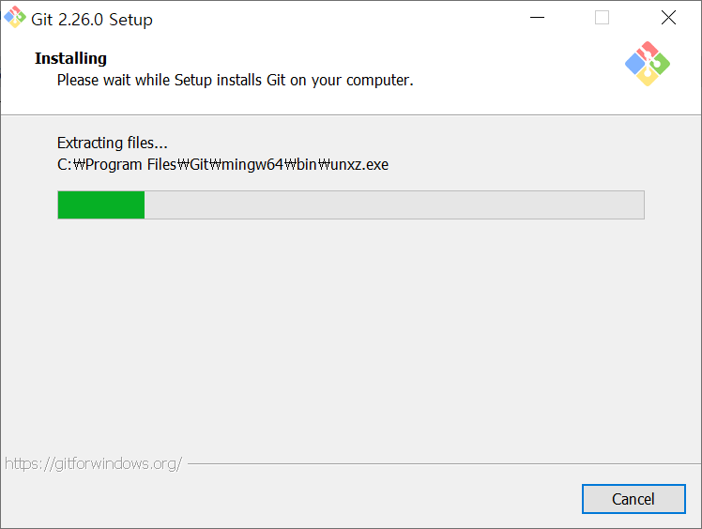
Git 설치하기

Slide 18
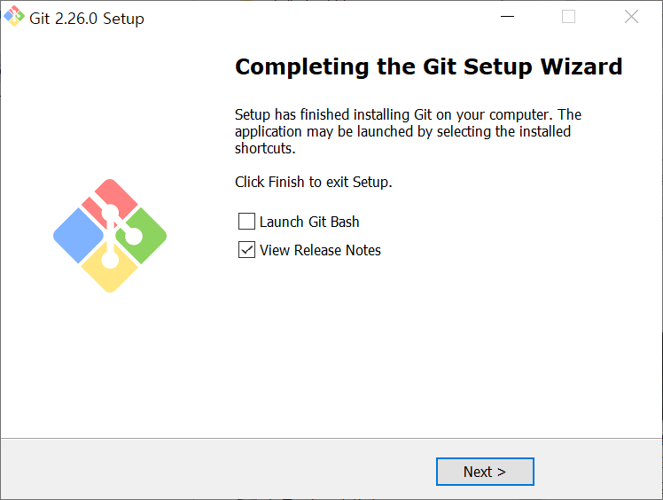
Git 설치하기

Slide 19
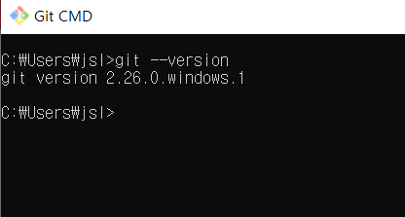
Git 설치하기
설치된 Git CMD를 실행 후 git -–version 명령어 입력

Slide 20
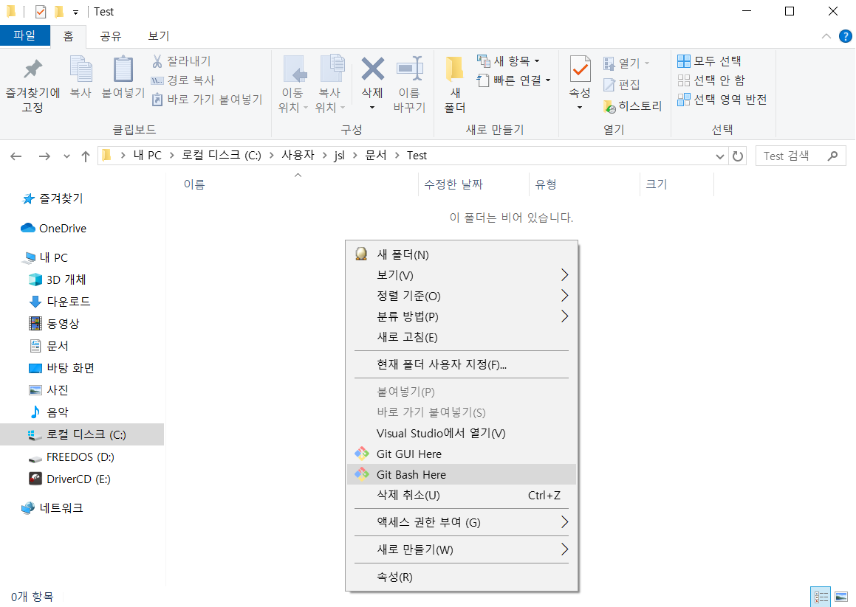
Git 설치하기
사용하기를 원하는 폴더를 띄워놓고 우클릭하여 Git Bash Here 이 있는 것을 확인

Slide 21
저장소
Git의 저장소는 파일을 저장하고 버전별로 관리한다. 저장소는 로컬 저장소와 원격 저장소 두 가지가 있다.
로컬 저장소
내 PC에 파일이 저장되는 개인 전용 저장소/
원격 저장소
파일이 원격 저장소 서버(github 등)에서 관리된다. 여러 사람이 함께 공유하기 위한 저장소

Slide 22
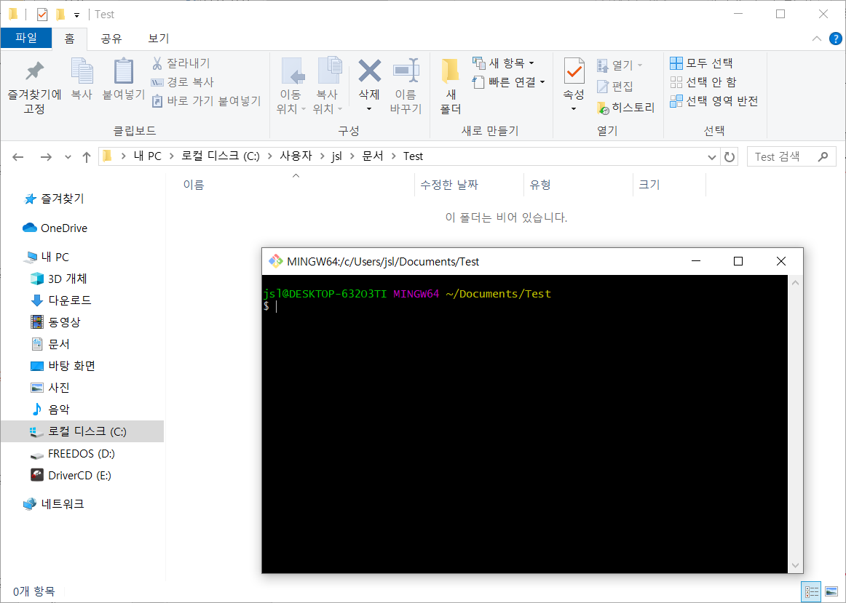
로컬 저장소 생성
로컬 저장소를 생성하고자 하는 폴더에서 git bash 실행

Slide 23
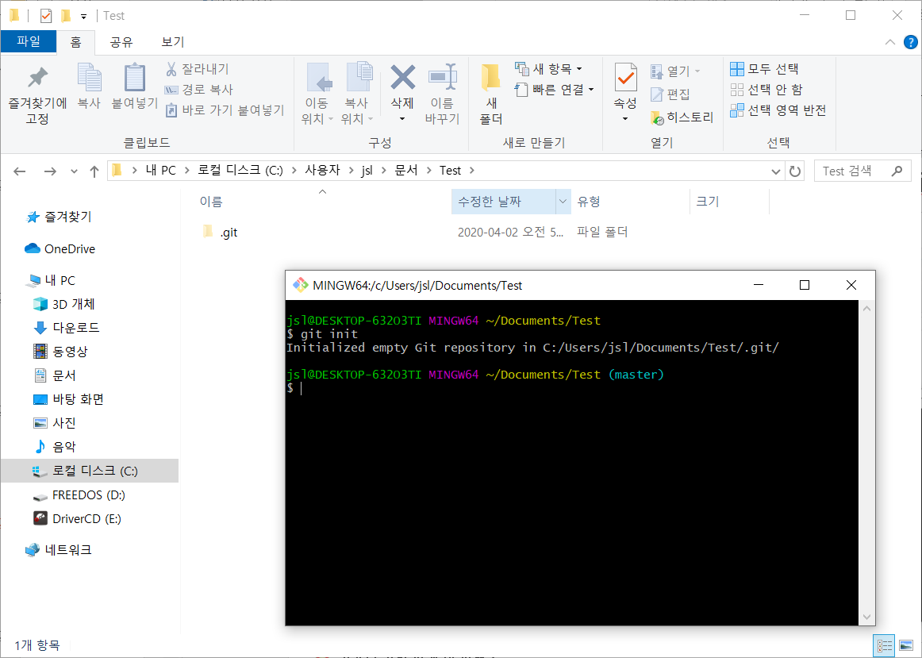
로컬 저장소 생성
git init 으로 로컬 저장소 생성 (초기화)

Slide 24
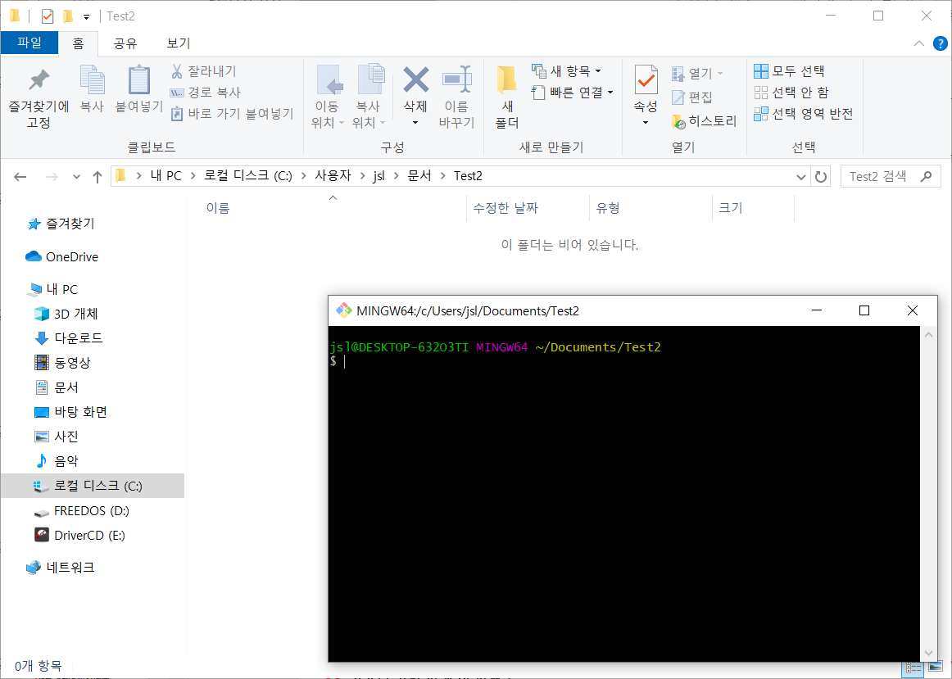
로컬 저장소 복제
저장소를 복제하기를 원하는 장소에서 git bash 실행

Slide 25
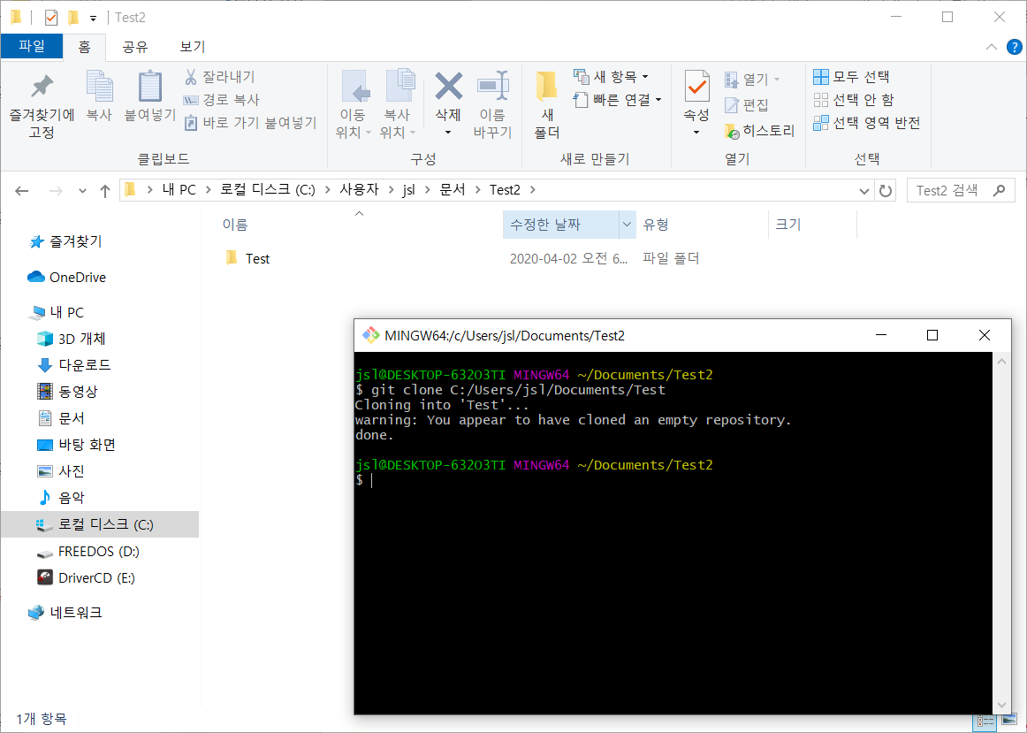
로컬 저장소 복제
git clone <경로>

Slide 26
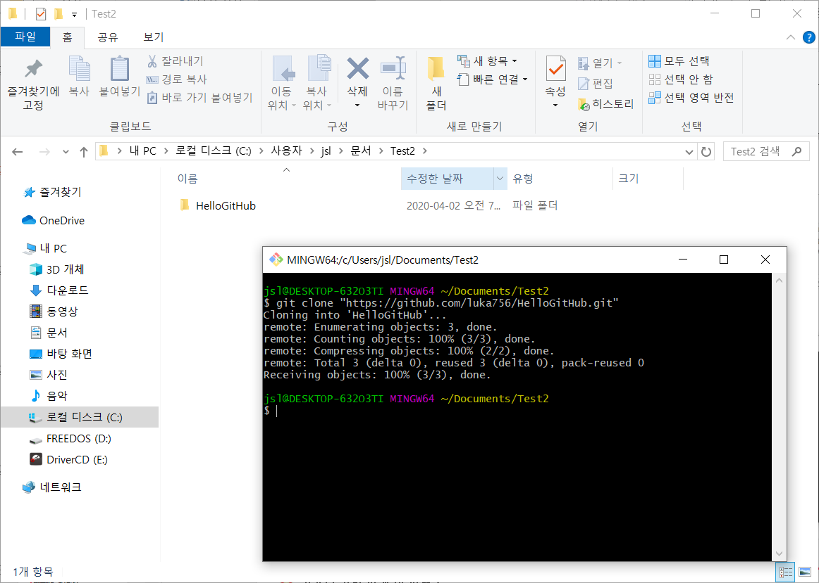
원격 저장소 가져오기
git clone “원격 저장소 주소”
Ex) git clone "https://github.com/luka756/HelloGitHub.git"

Slide 27
원격 저장소 가져오기
git init 으로 로컬 저장소 생성 (초기화)

Slide 28
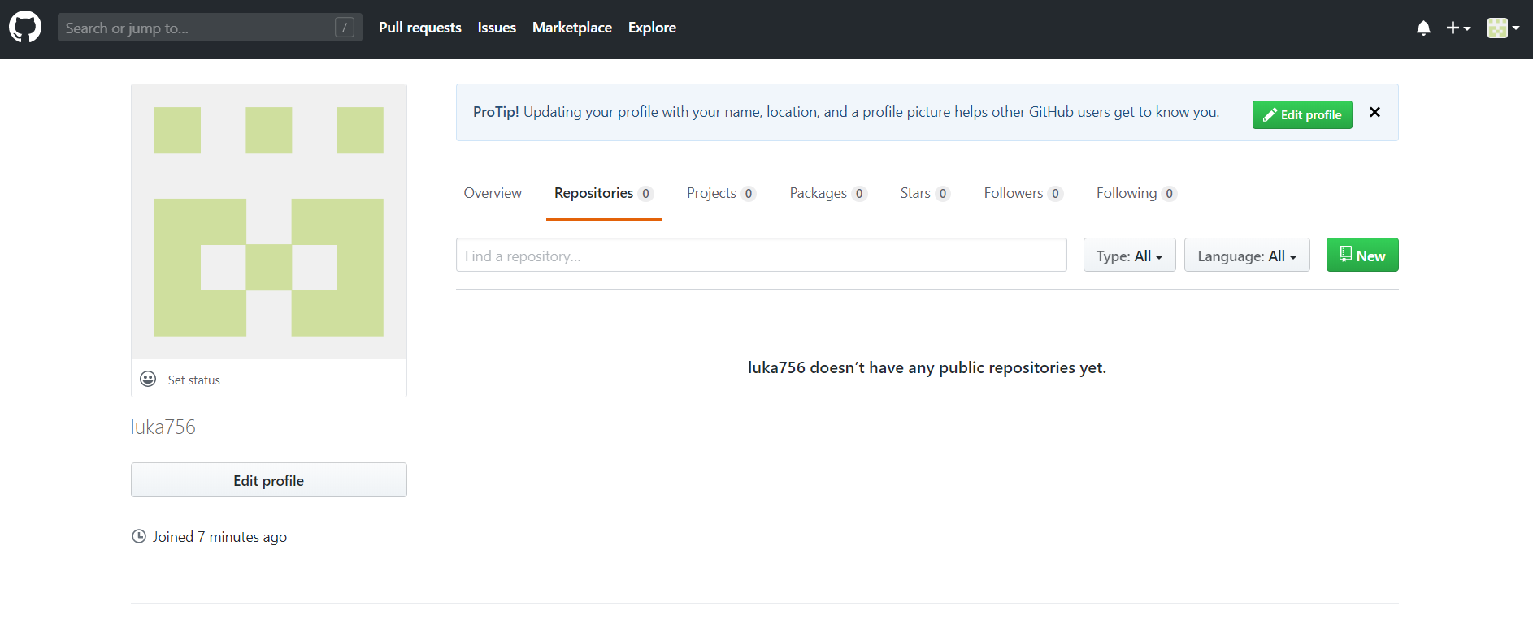
원격 저장소 생성
Github repository 에서 New 선택

Slide 29
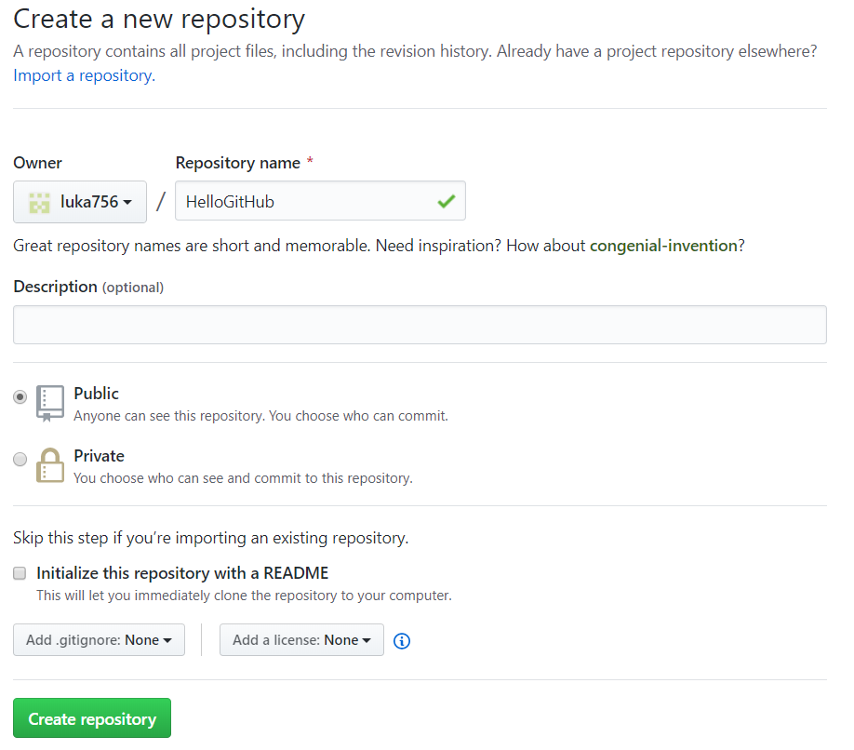
원격 저장소 생성
repository 이름 설정 후 생성

Slide 30
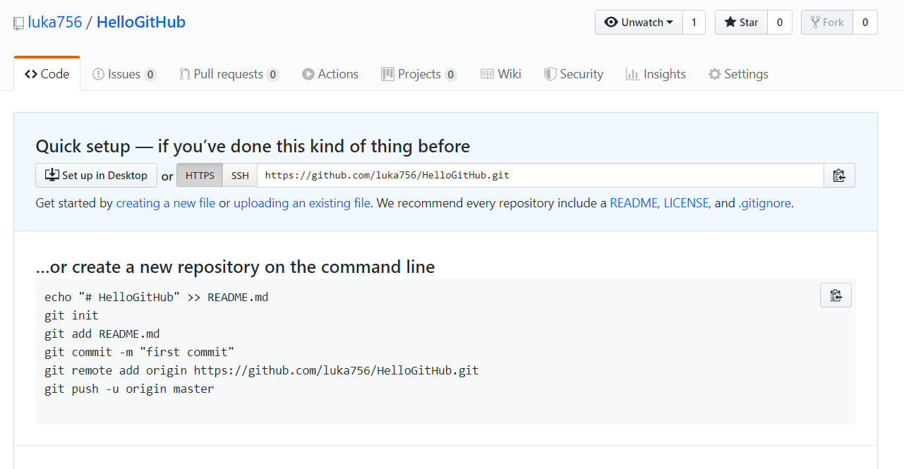
원격 저장소 생성
repository 이름 설정 후 생성
원격 저장소 주소(경로)

Slide 31
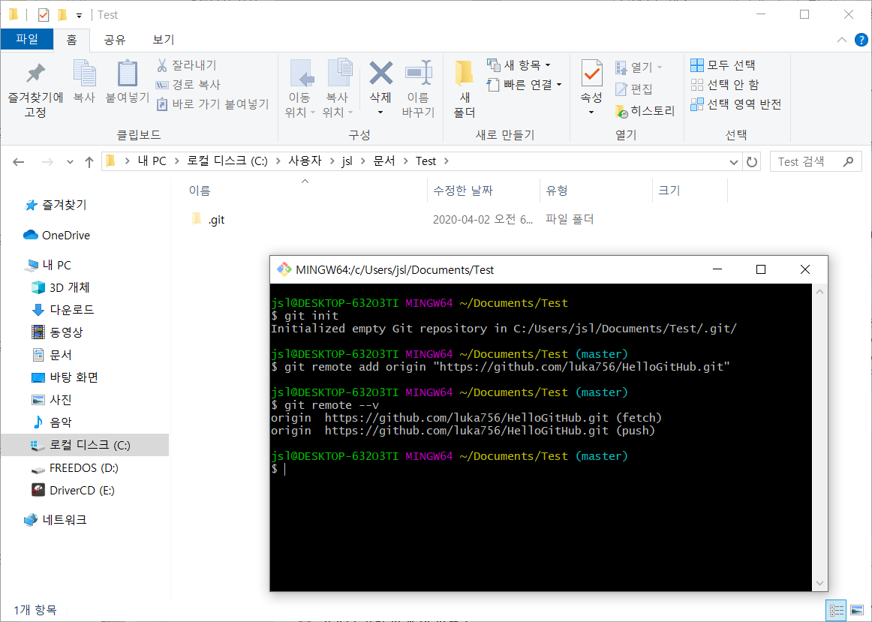
저장소 연결
로컬 저장소와 원격 저장소를 연결한다.
git remote add origin “원격 저장소 주소”
Ex)git remote add origin "https://github.com/luka756/HelloGitHub.git"
git remove --v로 확인

Slide 32
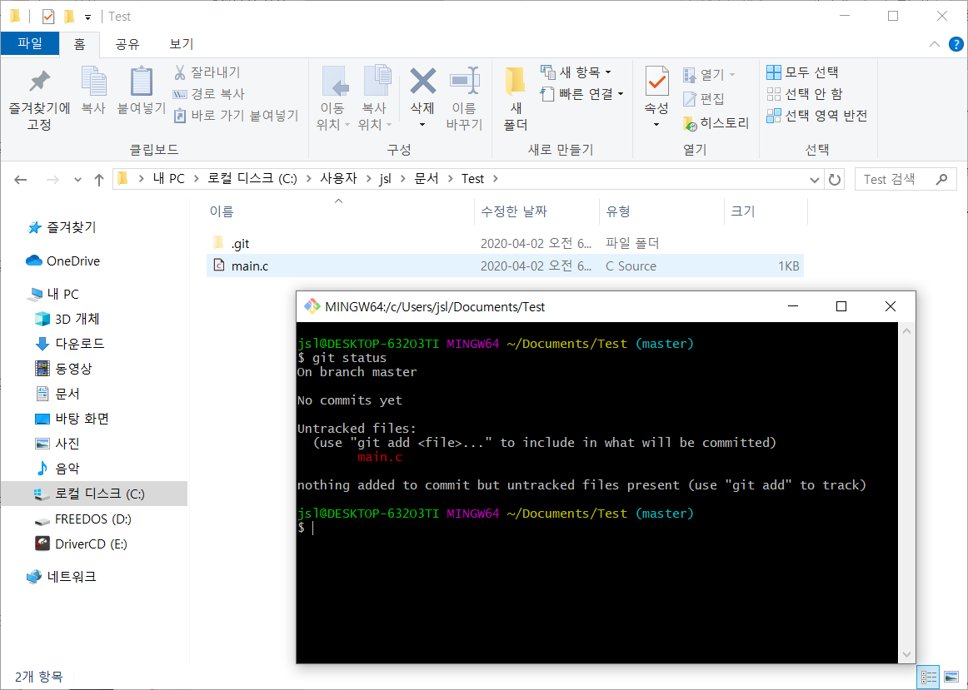
추가(add)
로컬 저장소가 생성된 곳에서 파일을 생성한다.
소스코드(c, h 등), 리소스(txt, png 등) 등 모든 종류의 파일 가능
git status 로 아직 반영되지 않은 파일(붉은 글씨)를 확인한다.

Slide 33
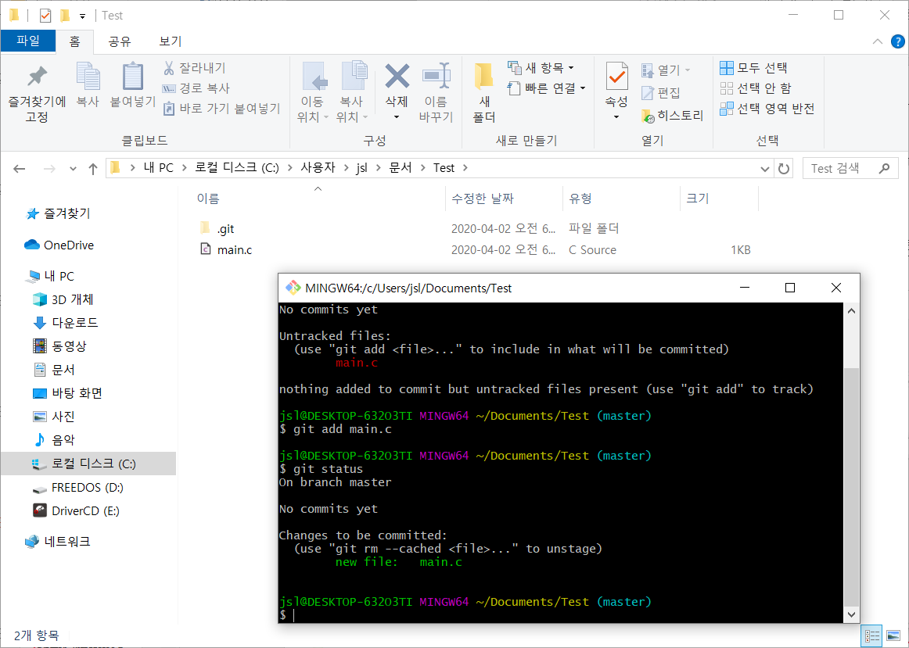
추가(add)
git add <파일명>
다수의 파일을 한꺼번에(모두) 추가할 경우 git add *
git status 를 사용하여 전부 반영된 것을 확인

Slide 34
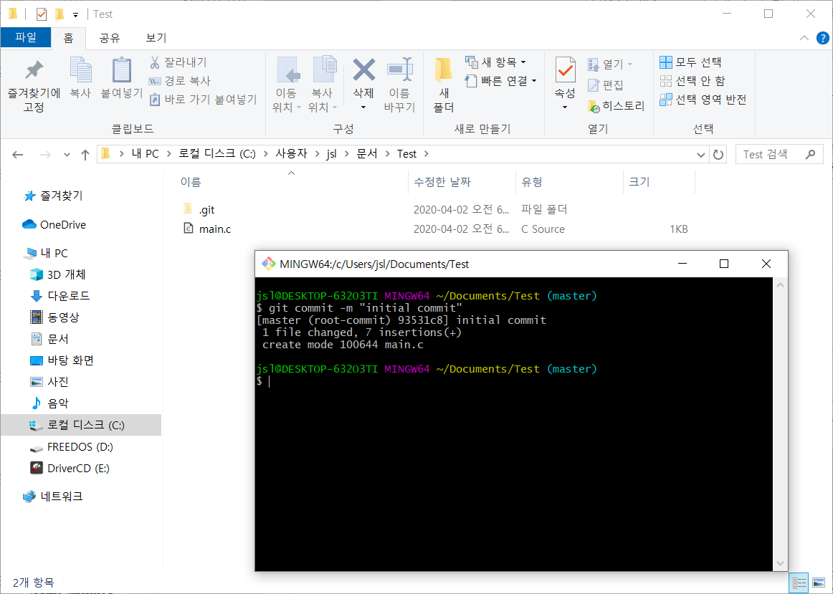
확정(commit)
변경된 내용을 저장소에 ‘새로운 버전’ 으로 확정시킨다.
Commit을 기준으로 버전이 관리된다. 과거에 commit한 시점으로 돌아갈 수 있다.
git commit –m “commit한 내용 설명”
Ex) git commit –m “initial commit”

Slide 35
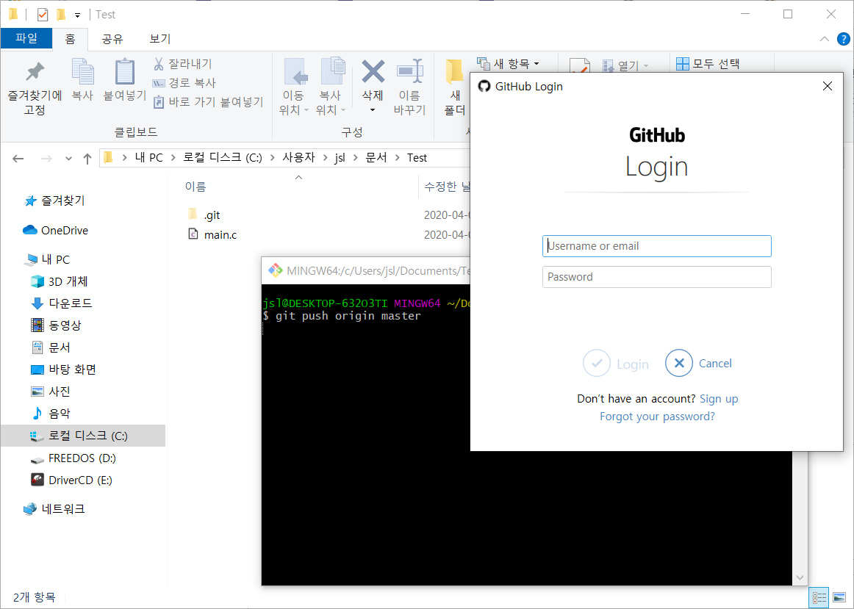
원격 저장소에 반영(push)
Commit 한 내용을 원격 저장소(github)에 올린다.
git push origin ‘branch’
Ex) git push origin master. Branch에 대해서는 후에 설명한다.
첫 사용 시 로그인 창이 뜬다.

Slide 36
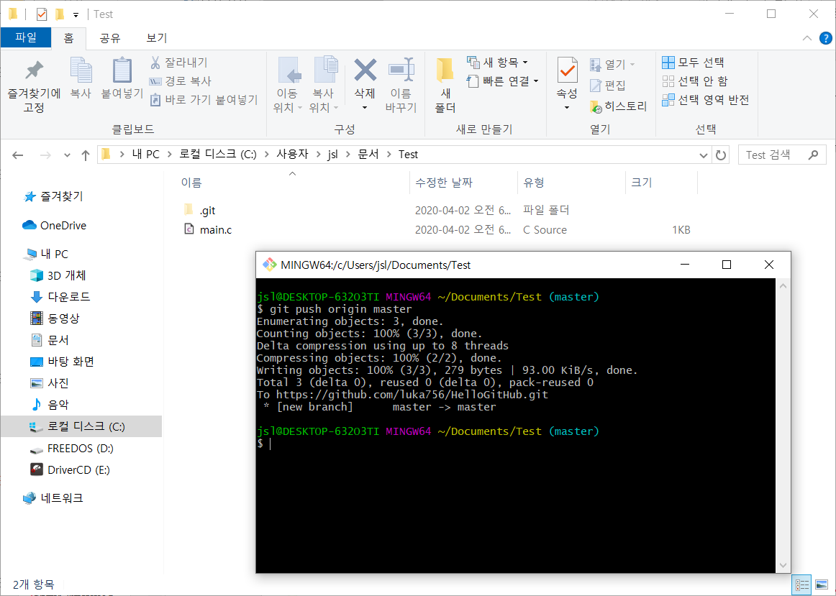
원격 저장소에 반영(push)
로그인을 마친 후에는 로그와 함께 push가 완료된다.

Slide 37
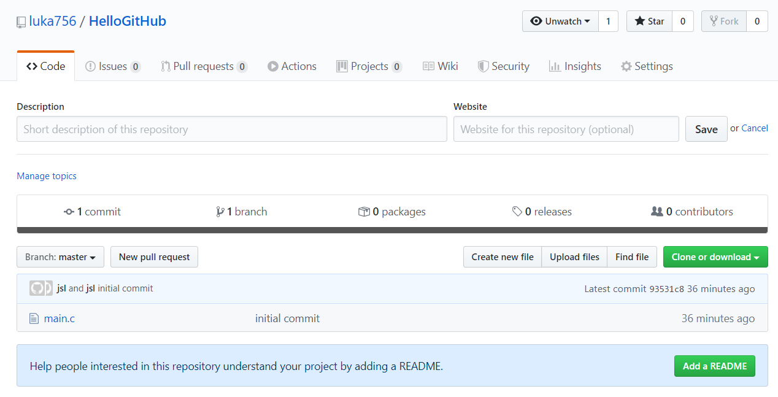
원격 저장소에 반영(push)
Github의 repository 에서 반영된 내용을 확인할 수 있다.

Slide 38
원격 저장소에 반영(push)
Github의 repository 에서 반영된 내용을 확인할 수 있다.

Slide 39
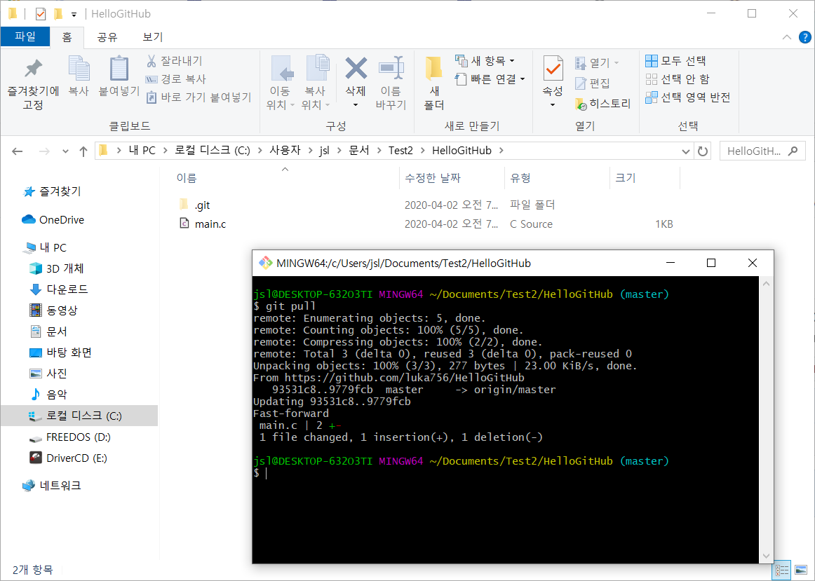
원격 저장소의 변경사항 적용(pull)
원격 저장소가 변경되었을 때, 해당 변경 사항을 로컬 저장소에 적용한다.
변경 사항은 소스코드 수정, 리소스 변경, 파일 추가, 파일 삭제 등을 포함한다.
적용을 원하는 저장소(원격 저장소와 연결된)에서 사용한다.
git pull

Slide 40

가지(branch)
Git에서는 작업을 위해서 branch 라는 개념을 사용한다.
자료구조 변경 등 위험 부담이 있는 작업을 하기 전에, 원본을 보존하고 새로운 가지(branch)를 만들어 테스트해본 후 문제가 없으면(혹은 성능 하락이 없으면) 해당 변경 사항을 반영(merge)하는 작업이다.
이 작업은 여러 사용자가 협업하는 경우에 매우 유용하다.

Slide 41
가지(branch)
Branch는 생성과 변환이 자유롭다.
각 branch의 상태는 독립적이며, 로컬 저장소에서 branch를 전환하면 해당 branch의 상태로 파일이 변경된다.
이 기능을 이용해서 branch의 상태가 원하던 결과가 아닐 경우 이전의 branch로 돌아가서 변경된 내용을 전부 취소할 수 있다.

Slide 42
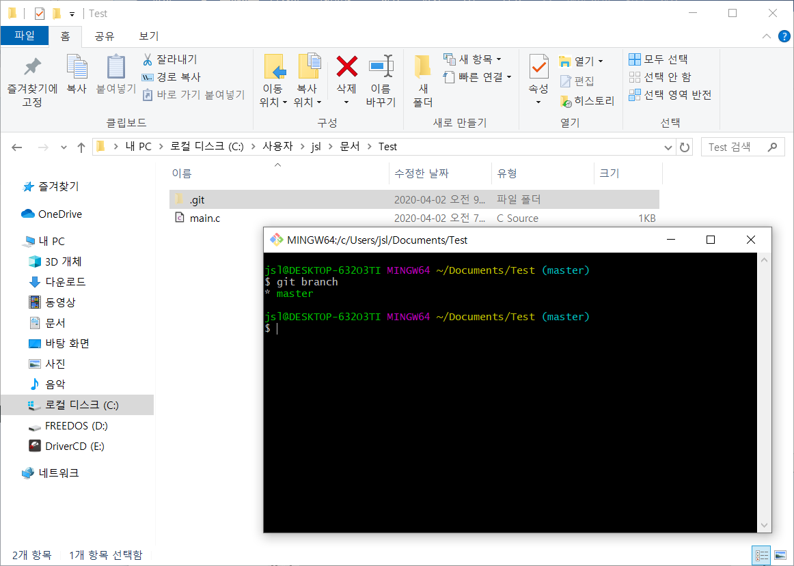
가지(branch)
저장소 생성시 master branch가 기본으로 생성된다.
git branch 명령으로 현재 존재하는 branch의 목록을 확인할 수 있다.

Slide 43
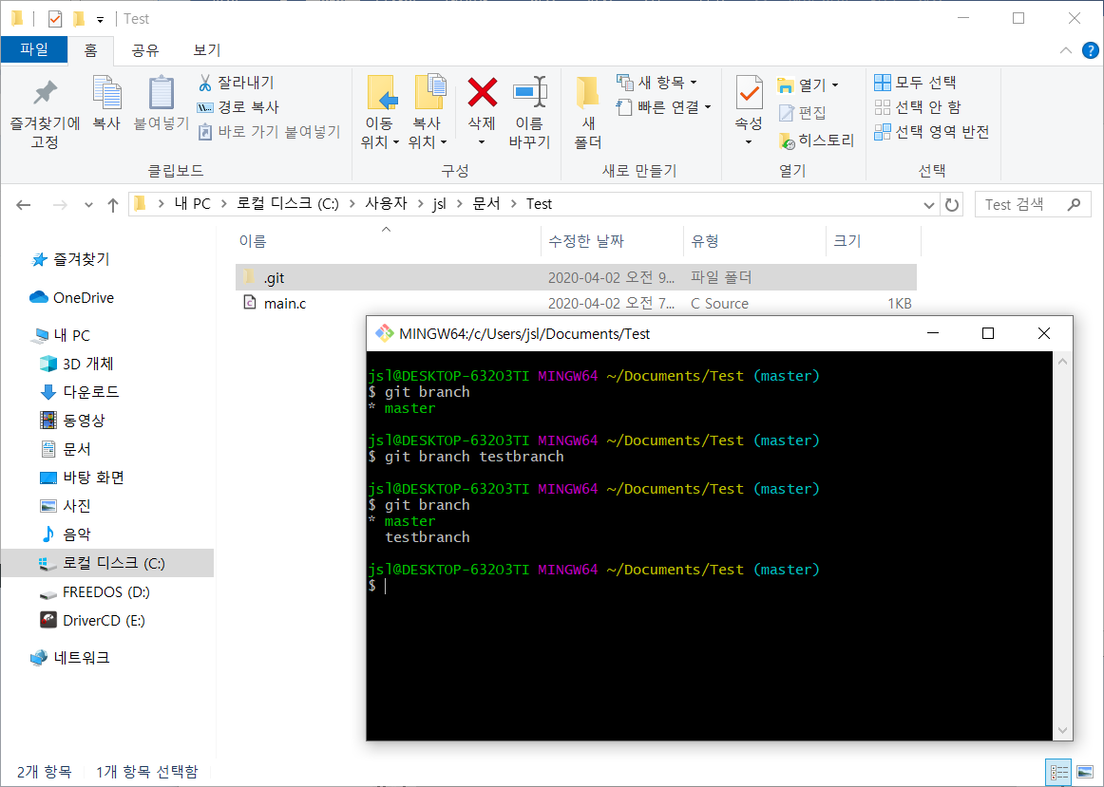
가지(branch)
새 branch 는 git branch <branchname> 으로 생성할 수 있다.
Ex) git branch testbranch

Slide 44

가지(branch)
Branch간의 전환은 git checkout <branchname> 이다.
Ex) git checkout testbranch
git checkout –b <branchname>으로 생성+전환 가능

Slide 45
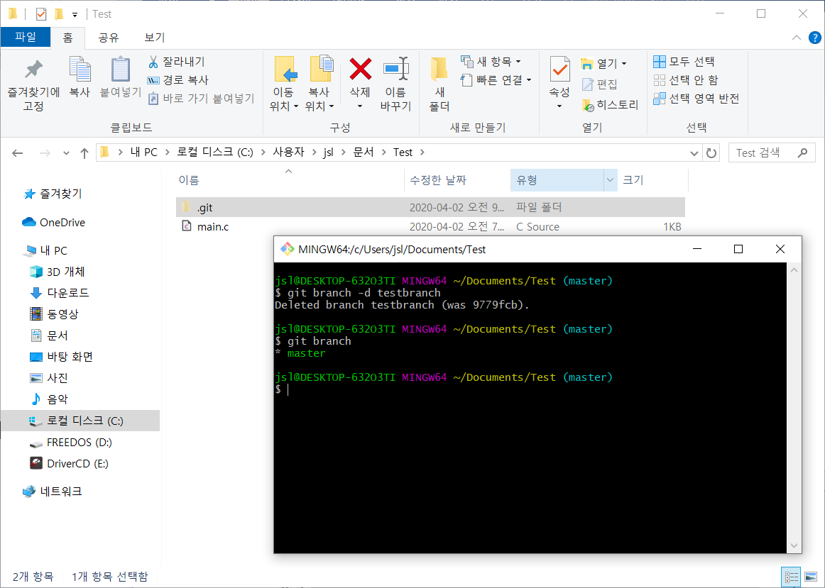
가지(branch)
더 이상 사용하지 않거나 필요없을 경우 branch를 삭제할 수 있다. git branch –d <branchname>
Ex) git branch -d testbranch

Slide 46
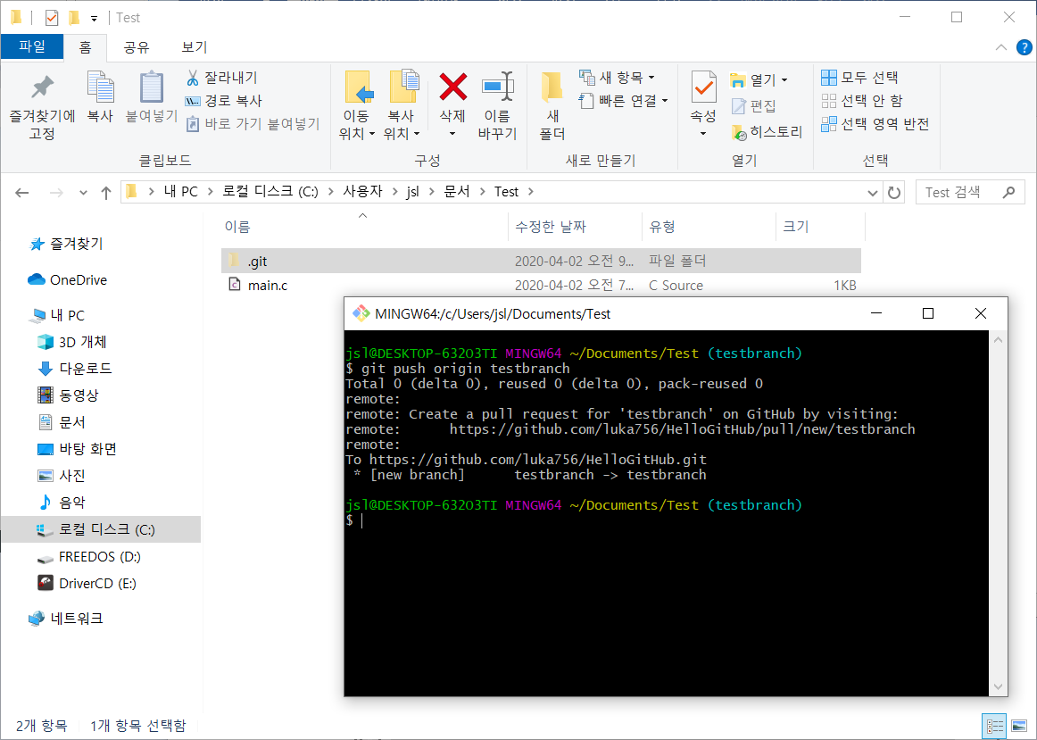
가지(branch)
새로 생성한 branch 이름으로 push할 수 있다.
Ex) git push origin testbranch

Slide 47
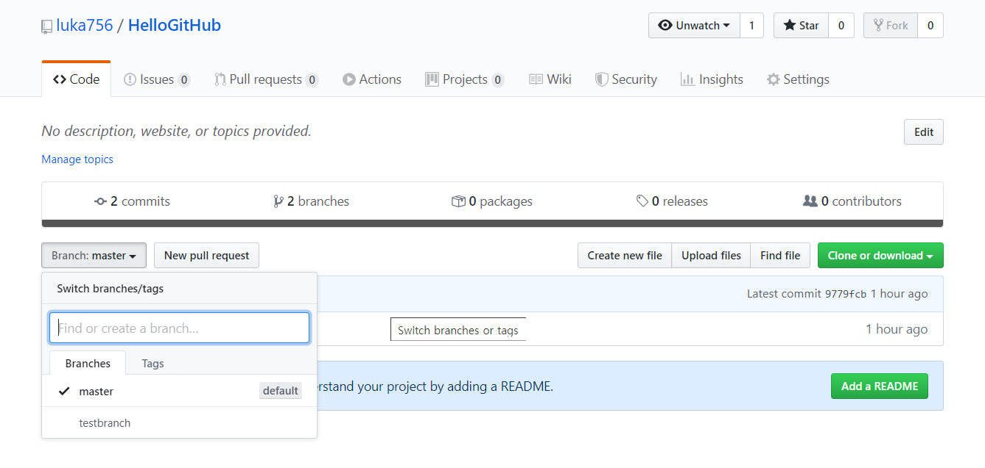
가지(branch)
Github에서 branch의 생성을 확인할 수 있다.

Slide 48
병합(merge)
다른 가지의 변경 내용을 현재 가지에 병합할 수 있다.
git merge <branchname>
단 이때 동시에 적용될 수 없는 변경사항이 있을 때, 충돌(conflict)가 일어날 수 있다.

Slide 49
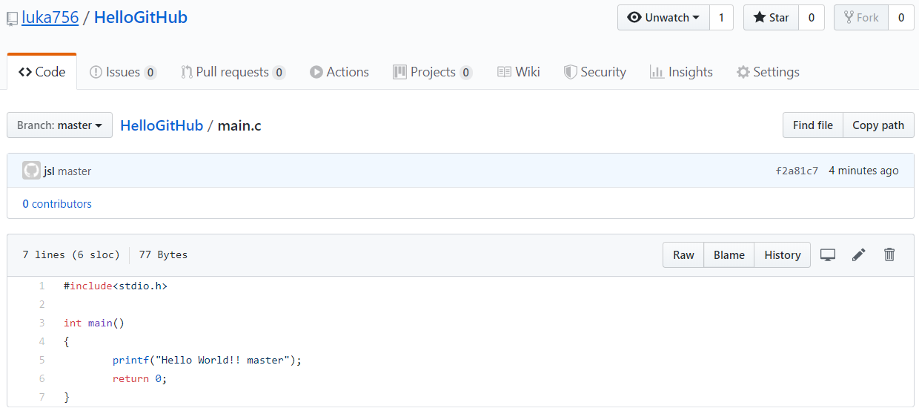
충돌(conflict)
Master branch에서는 5번 줄을 master로 수정하였다.

Slide 50
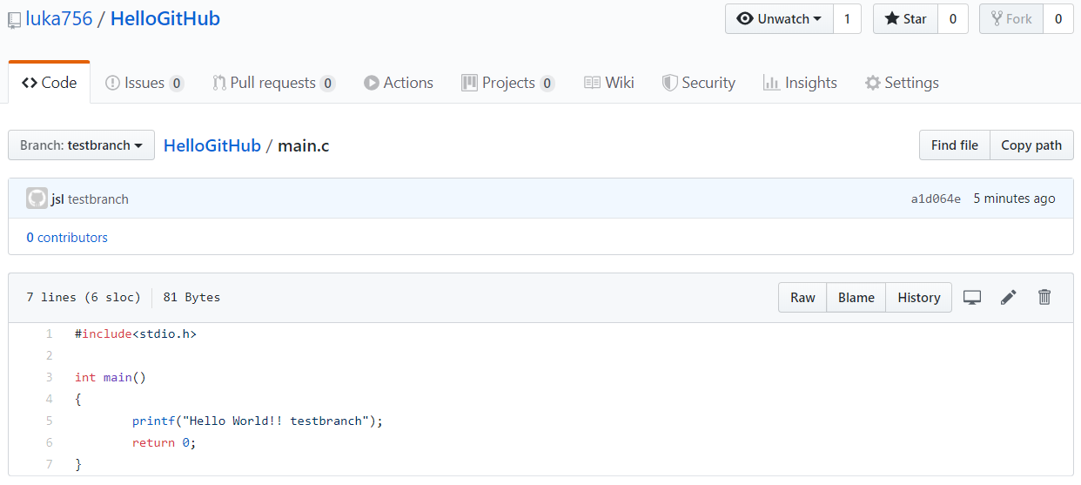
충돌(conflict)
Testbranch에서도 5번 줄을 수정하였다.

Slide 51
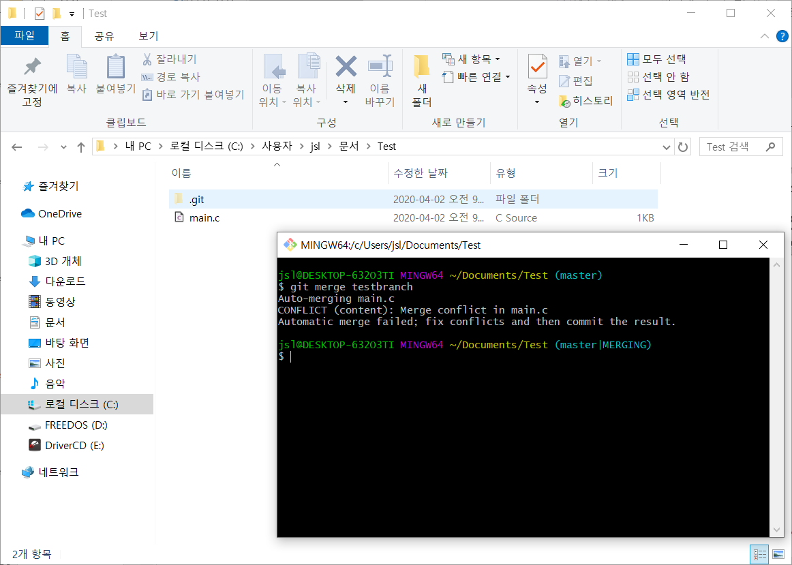
충돌(conflict)
충돌이 일어날 경우 아래와 같이 표시된다.
충돌이 일어난 파일을 열어 충돌이 없도록 수정해야 한다.

Slide 52
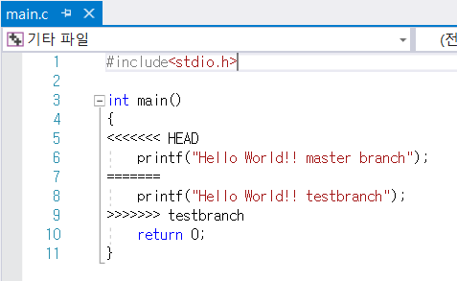
충돌(conflict)
충돌이 발생한 파일은 아래와 같이 충돌 내용을 표시하여 준다.

Slide 53
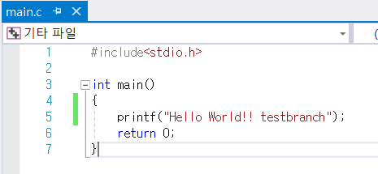
충돌(conflict)
원하는 내용을 남기고 파일을 정리한다.

Slide 54
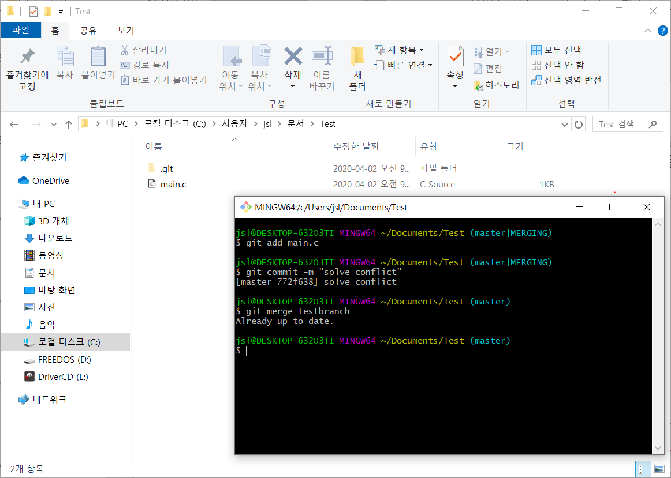
충돌(conflict)
수정한 파일을 add하고 commit 하면 병합이 완료된다.
Branch 이름을 확인할 것.

Slide 55
5주차 실습 안내 (Github 사용)

Slide 56
5주차 예비 보고서
Github 계정을 생성한 뒤 생성된 계정 화면(repository)을 촬영할 것.
https://github.com/luka756?tab=repositories 와 같이 주소 첨부.
Git을 설치한 뒤 CMD나 bash에서 git -–version을 사용하여 설치된 것을 촬영할 것.

Slide 57
5주차 실습
저장소 생성, push
외부 저장소 가져오기

Slide 58
5주차 실습 1
지난 실습에서 작성하였던 소스코드가 저장된 폴더를 만든 뒤 해당 폴더에서 로컬 저장소를 생성하여라.
생성된 로컬 저장소를 github에 comsil_5_github 라는 이름의 원격 저장소에 push할 것.
Commit message는 ‘실습 1’로 할 것.

Slide 59
5주차 실습 2
실습 1에서 작성한 원격 저장소로부터 다른 위치에 저장소를 복제하여라.
복제된 저장소에서 임의의 파일을 추가하고 push할 것.
Commit message는 ‘실습 2’로 할 것

Slide 60
5주차 실습 제출물
아래 네 가지 화면을 캡처하여 제출할 것.
실습 1에서 생성된 로컬 저장소
실습 1에서 push 할 때의 git bash
실습 2 에서 원격 저장소를 저장한 폴더
실습 2에서 push 할 때의 git bash
생성된 원격 저장소의 주소

Slide 61
제출 방식
제출 방식
- 첨부 파일(과제제출물 압축해서 첨부) :
컴실1_X주차_실습_학번.word(또는 hwp)
컴실1_X주차_실습_학번.zip
Ex > 컴실1_5주차_실습_20180000.zip
##### 형식 틀릴 시 감점!

Slide 62
5주차 결과 보고서
앞의 실습 제출물들을 보고서에 포함할 것.
협업을 할 때 Github를 사용하는 것이 어떤 장점이 있는지 기술하여라.

Slide 63
참고자료
https://rogerdudler.github.io/git-guide/index.ko.html
https://backlog.com/git-tutorial/kr/intro/intro1_1.html
https://www.nobledesktop.com/learn/git

